Slide 1
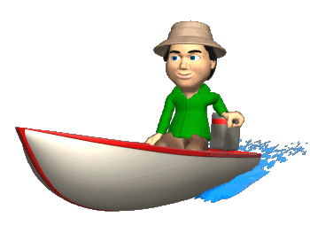
মাল্টিমিডিয়া ক্লাসে
মাল্টিমিডিয়া ক্লাসে
সকলকে শুভেচ্ছা
সকলকে শুভেচ্ছা

Slide 2
পরিচিতি
মেফতাহুন নাহার কবিতা
বি,এ(অর্নাস), এম,এ(বাংলা)
প্রভাষক(বাংলা)
বিরামপুর চাঁদপুর ফাজিল মাদ্রাসা,
বিরামপুর,দিনাজপুর।
E-mail: kabitacpm@gmail.com
শ্রেণিঃ আলিম ১ম বর্ষ
বিষয়ঃ বাংলা
অধ্যায়ঃ চার
পাঠঃ চাষার দুক্ষু
সময়ঃ ৫০ মিনিট।

Slide 3
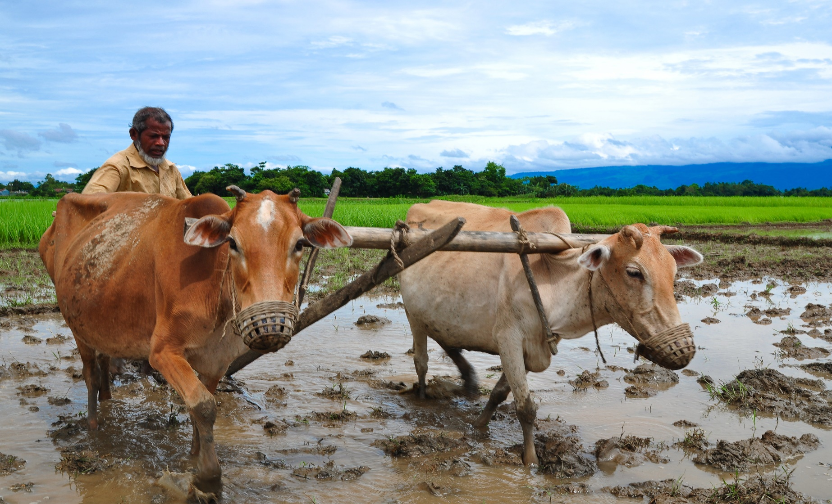
উপরের ছবি দেখে কি বুঝতে পারলে?

Slide 4
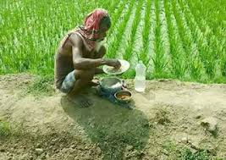
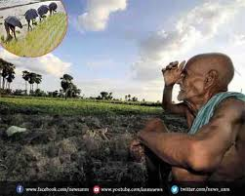
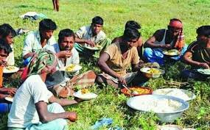
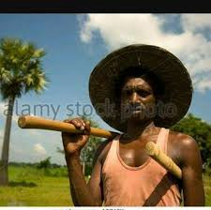
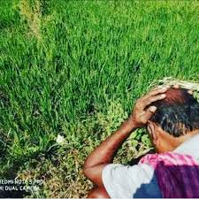
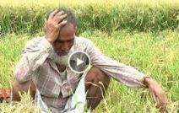
নিচের ছবিগুলো ভাল ভাবে লক্ষ্য কর-
৪। দুক্ষেভরা চাষাদের জীবন নিয়ে লেখা আমাদের আজকের পাঠ
১। ছবিগুলোতে দুক্ষু কষ্টে ভরা চাষার জীবন চিত্রের ছবি দেখতে পাচ্ছি।
৩। এই চাষারাই দেশের তথা সমাজের মেরুদণ্ড। তাদের উন্নয়নই দেশের উন্নয়ন।
২। ছবিতে আমরা চাষার জীবনের করুণ চিত্র দেখলাম।

Slide 5
আজকের পাঠ
চাষার দুক্ষু
চাষার দুক্ষু
রোকেয়া সাখাওয়াত হোসেন

Slide 6
শিখনফল
এই পাঠ শেষে শিক্ষার্থীরা
১। লেখক পরিচিতি বলতে পারবে;
২। গুরুত্বপূর্ণ কিছু শব্দের অর্থ লিখতে পারবে;
৩। প্রবন্ধে লেখিকা তৎকালীন ভারতবর্ষের সভ্যতা ও অগ্রগতির যে
ফিরিস্তি তুলে ধরেছেন তা বর্ণনা করতে পারবে;
৪। দারিদ্র্যপীড়িত কৃষকদের কৃষকদের বঞ্চনার চিত্র ব্যাখ্যা করতে
পারবে ।

Slide 7
লেখক পরিচিতি
জন্ম: ১৮৮০সালে রংপুর জেলার পায়রাবন্দর গ্রামে। প্রকৃত নাম রোকেয়া খাতুন এবং বৈবাহিক সুত্রে রোকেয়া সাখাওয়াত হোসেন
শিক্ষা জীবন: বড়ভাই-বোনের সহচার্যে রোকেয়া বাংলা ও ইংরেজি ভাষা রপ্ত করেন এবং জ্ঞানার্জনের প্রতি আগ্রহী হয়ে উঠেন ।
পর্দাপ্রথা ও শিক্ষাবিমুখ মুসলমান মেয়েদের শিক্ষার আলোয় আলোকিত করার জন্য বাড়িতে বাড়িতে ঘুরে ছাত্রী সংগ্রহ করেছেন।তিনি বাংলা গদ্যের বিশিষ্ট শিল্পী।
তার রচিত গ্রন্থ:’মতিচুর’,’অবরোধবাসিনী’,’সুলতানার স্বপ্ন’,’পদ্মরাগ। তিনি ১৯৩২ সালে মৃত্যু বরণ করেন।
বিরূপ সমালোচনা ও নানাবিধ প্রতিবন্ধকতার মুখেও তিনি কখনই নারী শিক্ষার লক্ষয থেকে সরে আসেননি।
১৮৯৮ সালে শাখাওয়াতের সাথে বিয়ে হলে স্বামীর উৎসাহ ও অনুপ্রেরণায় তাঁর জ্ঞানার্জনের পথ সুগম হয়।

Slide 8
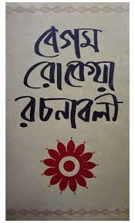
সাহিত্যকর্ম পরিচিতি

Slide 9
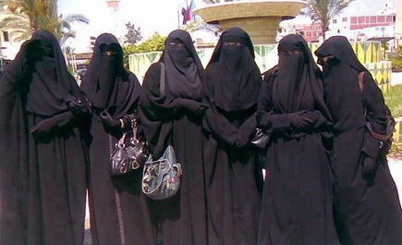
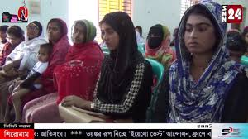
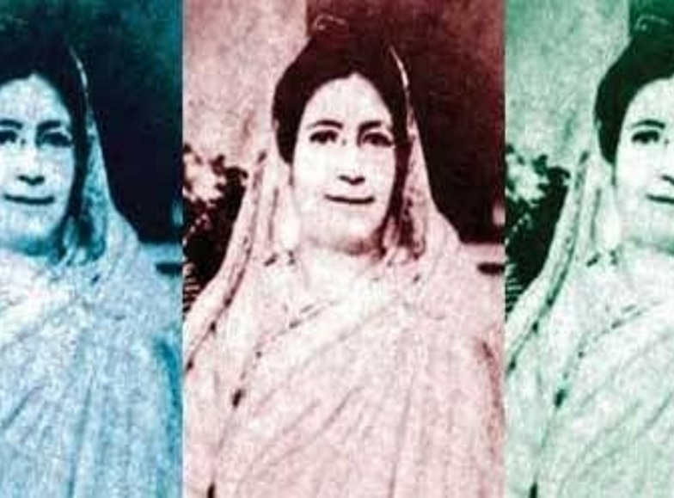
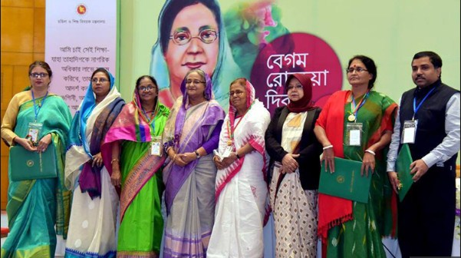
উপরের ছবিগুলোর দেখে বলার চেষ্টা করি।

Slide 10
একক কাজ
প্রশ্নঃ মুসলমান নারীদের শিক্ষার জন্য বেগম রোকেয়া কি ভূমিকা পালন করেন?

Slide 11
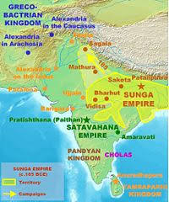
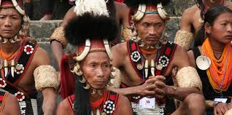
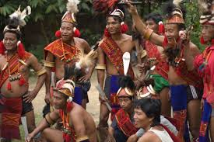
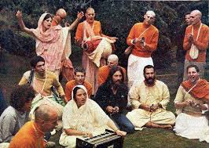
শুনিতে পাই,দেড় শত বৎসর পূর্বে ভারতবাসী অসভ্য বর্বর ছিল;- এই দেড় শত বৎসর হইতে আমরা ক্রমশ সভ্য হইতে সভ্যতর হইয়াছি। শিক্ষায়, সম্পদে আমরা পৃথিবীর অন্যান্য দেশ ও জতির সমকক্ষ হইতে চলিয়াছি। এখন আমাদের সভ্যতা ও ঐশ্বর্য রাখিবার স্থান নাই।

Slide 12
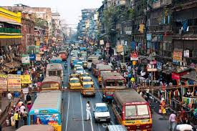
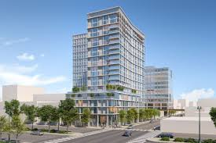
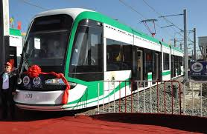
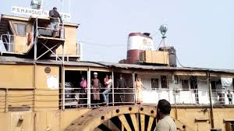
সত্যি তো ,এই যে অভ্রভেদী পাঁচতলা পাকা বাড়ি, নওয়ে, ট্রামওয়ে, স্টিমার, এরোপ্লেন,মটর লরি, টেলিফোন, টেলিগ্রাম, পোস্টফিল, চিঠিপত্রের সুনিয়মিত ডেলিভেরি, এখানে পাঠকল, সেখানে চটকল,অট্ট্রালিকার চুড়ায় বড় বড় ঘড়ি।

Slide 13
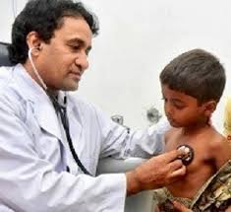
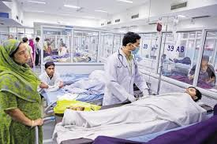
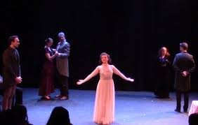
চিকিৎসা, ঔষধ, অপারেশন, ইনজেকশন, ব্যাবস্থা পত্রের ছড়াছড়ি, থিয়েটার, বায়স্কোপ, বরফের গাড়ি, ইলক্ট্রিক লাইট----এই সব কি সভ্যতার নিদর্শন নহে? নিশ্চয়! যে বলে ‘নহে’, সে ডাহা নিমকহারাম।

Slide 14
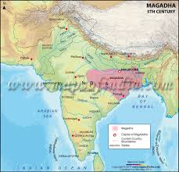
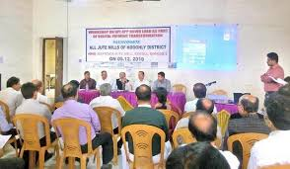
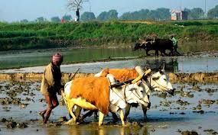
কিন্তু ইহার অপর পৃষ্ঠাও আছে-কেবল কলিকাতাটুকু আমাদের গোটা ভারতুবর্ষ নহে এবং মুষ্টিমেয়,সৌভাগ্যশালী ধনাঢ্য ব্যক্তি সমস্ত ভারতের অধিবাসী নহে। অদ্য আমাদের আলোচ্য বিষয়,চাষার দারিদ্র। চাষায় সমাজের মারুদণ্ড।

Slide 15
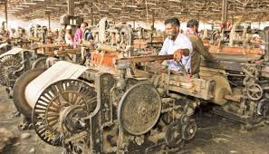
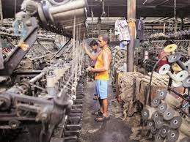
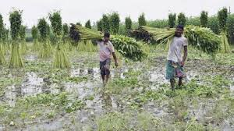
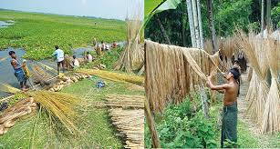
এখন মন্দের দিকে দেখা যাউক। ঐ যে চটকল আর পাটকল;-এক একটা জুটমিলের কর্মচারীগণ মাসিক ৫০০- ৭০০ (পাঁচ কিম্বা সাত শত) টাকা বেতন পাইয়া নবাবি হালে থাকে,নবাবি চালে চলে, কিন্তু সেই জুট (পাট) যাহারা উৎপাদন করে তাহাদের অবস্থা এই যে,-‘পাছায় জোটেনা ত্যানা’!

Slide 16
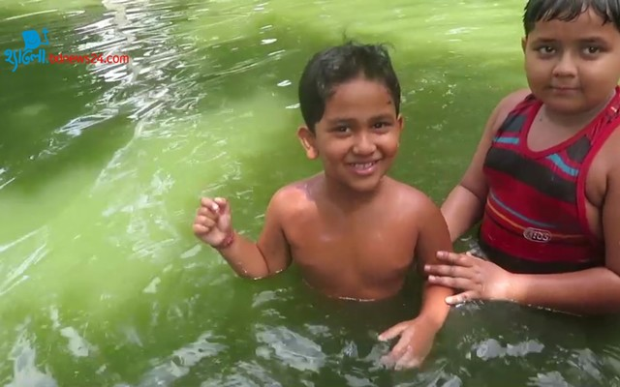
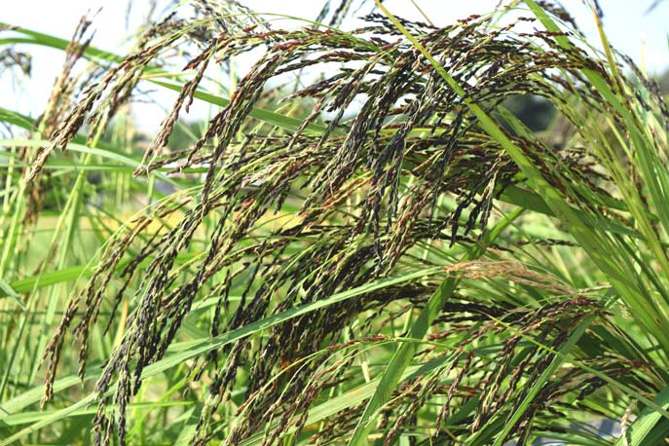
কিছু গুরুত্ত্বপুর্ণ শব্দের অর্থ জেনে নিই
দানা
খাদ্য অর্থে
ছেইলা
ছেলে
বায়স্কোপ
সিনেমা
পৈছা
প্রাচীন অলংকার

Slide 17
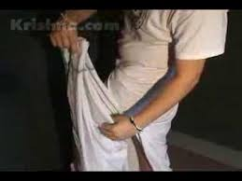
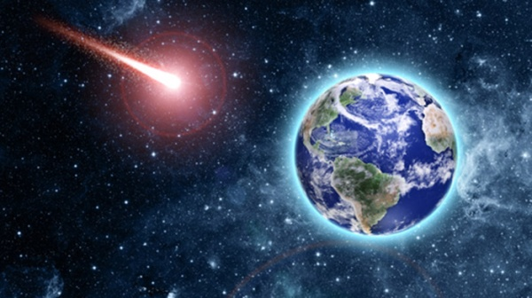
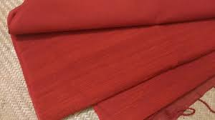
কিছু গুরুত্ত্বপুর্ণ শব্দের অর্থ জেনে নিই
টোকা
সুতা পাকাবার যন্ত্র
কৌপিন
চীরবসন
এণ্ডি
মোটা রেশমি কাপড়
মহীতে
পৃথিবীতে

Slide 18
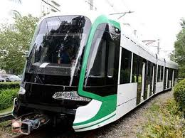
উপরের ছবিগুলো ভালো ভাবে লক্ষ্য কর

Slide 19
জোড়ায় কাজ
প্রশ্নঃ সভ্যতার ফলে ভারতবর্ষের শহুরে মানুষের জীবন সমৃদ্ধ হলেও ভারতবর্ষের কৃষকের পেটে খাদ্য জোটেনা - উক্তিটি ব্যাখ্যা কর।

Slide 20
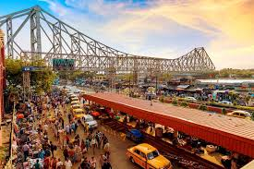
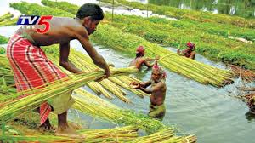
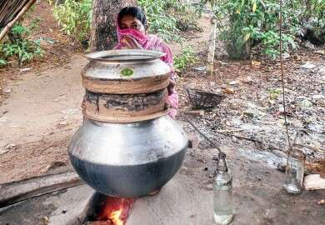
উপরের ছবিগুলো ভালো ভাবে লক্ষ্য কর

Slide 21
দলীয় কাজ
প্রশ্নঃ ‘চাষার দুক্ষু’ প্রবন্ধে লেখিকা পাট কর্মচারীর অবস্থা নবাবির হাল হোলেও সেই পাট উৎপাদন কারীর অবস্থার কি বর্ণনা দিয়েছেন?

Slide 22
মূল্যায়ন
১ । কার সহচর্যে বেগম রোকেয়া সাখাওয়াত হোসেন বাংলা ও ইংরেজি ভাষা রপ্ত করেন?
ক.পিতা-মাতা
খ. স্বামী সাখাওয়াতের
গ. ভাই-বোন
ঘ. বন্ধু-বান্ধবের
২ । “চাষার দুক্ষু” প্রবন্ধ অনুসারে চাষাদের দুর্দশার অন্যতম কারণ কোনটি?
ক. অত্যাধিক পরিশ্রম
খ. বিলাসিতা
গ. কৃষিকাজে অনাগ্রহ
ঘ. কৃষকদের অবহেলা

Slide 23
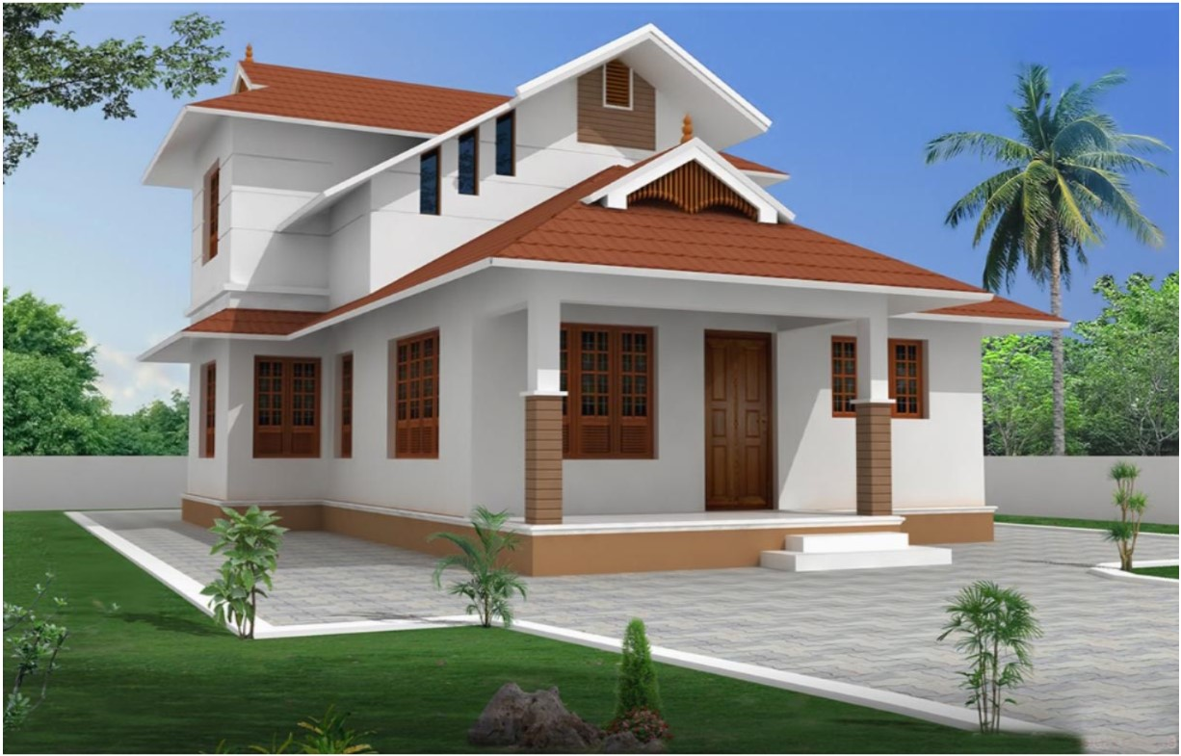
evwoi KvR
প্রশ্নঃ ‘চাষার দুক্ষু’ প্রবন্ধ অনুস্বরণে যুগে যুগে চাষিদের দুর্দশার যে চিত্র উঠেছে তা কৃষক সমাজে এখনও একই অবস্থা বিরাজ করছে। এ বিষয়ে ২০ টি বাক্য লিখে আনবে।

Slide 24
সকলকে ধন্যবাদ
সকলকে ধন্যবাদ
আবার দেখা হবে
আবার দেখা হবে

